Slide 1
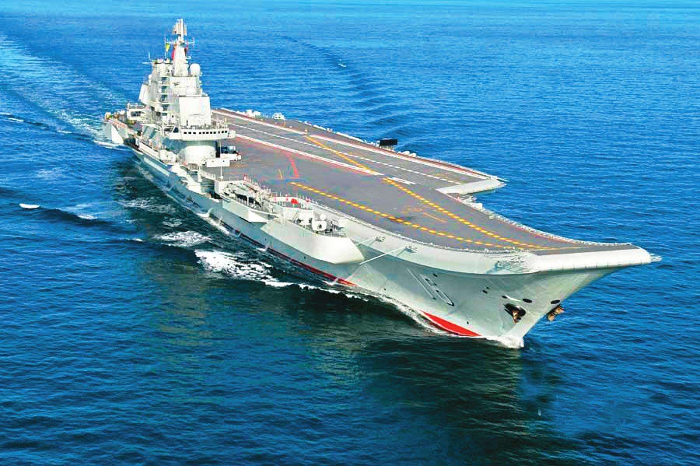

Slide 2
你认识图片中的航母吗？没错，它就是辽宁舰。
多少年来，航母建设一直承载着国人百年强国强军的梦想。2012年11月23日，备受瞩目的中国航母舰载战斗机首次着舰进入最关键时刻，这艘举世期待的航母就是中国首艘真正意义上的航母——辽宁舰。
今天，让我们一起来学习《一着惊海天》，了解我国航母舰载战斗机首次着舰的过程。

Slide 3
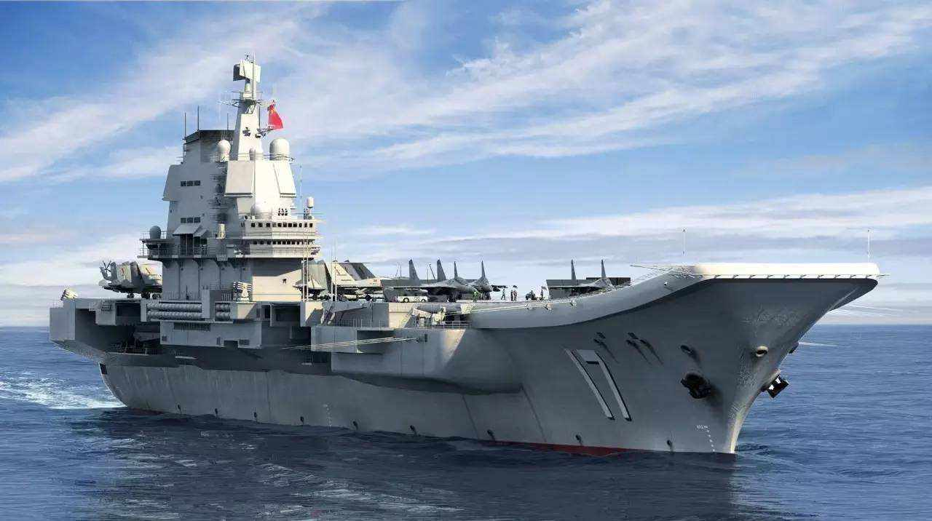
4 一着惊海天
——目击我国航母舰载战斗机首架次成功着舰

Slide 4
学习目标
1.了解通讯的文体特点，把握我国航母舰载战斗机首架次成功着舰的全过程，感受我国海军现代化建设的巨大发展变化和中国海军的豪迈气魄。（重点）
2.品读课文，欣赏文章映衬、烘托的手法特点。（难点）
3.体会作者强烈的民族自豪感和炽热的爱国主义激情。（素养）

Slide 5
知识备查
辽 宁 舰
辽宁号航空母舰，简称辽宁舰，是中国人民解放军海军隶下的一艘可以搭载固定翼飞机的航空母舰，也是中国第一艘服役的航空母舰。
辽宁号航空母舰前身是苏联海军的库兹涅佐夫元帅级航空母舰次舰瓦良格号，20世纪80年代中后期，瓦良格号于乌克兰建造时遭逢苏联解体，建造工程中断，完成度68%。1999年，中国购买了瓦良格号，于2002年3月4日抵达大连港。2005年4月26日，开始由中国海军继续建造改进。解放军的目标是对此艘未完成建造的航空母舰进行更改制造，及将其用于科研、实验及训练。2012年9月25日，瓦良格号正式更名为辽宁号，交付中国人民解放军海军。

Slide 6
知识备查
新闻基本常识
通讯
通讯是运用叙述、描写、抒情、议论等多种表达方式，具体、生动、形象地反映新闻事件或典型人物的一种新闻报道形式。通讯是记叙文的一种，是报纸、广播电台、通讯社常用的文体，包括人物通讯和事件通讯两类。和消息一样，通讯要求及时、准确地报道生活中有意义的人和事，但报道的内容比消息更具体、更系统。

Slide 7
知识备查
新闻基本常识
通讯的特点
1.完整。通讯可以报道事物发展的全过程（纵的角度）或一件事物有联系的多侧面（横的角度），比消息要完整。
2.详尽。消息简洁明快，告诉大家发生了什么事情，情节简单，通讯则要求比较详细地报道事件的具体过程，展开情节，说明前因后果。为了表达主题，要有故事、有细节、有起伏，材料丰满。

Slide 8
知识备查
3.生动。通讯要写得形象生动，除叙述之外，可以运用描写、抒情等写作手法，比喻、摹状、衬托、对比等修辞手法，来刻画人物性格，但不能有文学创作的虚构。
4.容量大。消息内容比较单纯，篇幅有限。通讯则内容丰满，篇幅较长。消息一般在一千字左右，通讯可以长达数千言。消息以新取胜，短而快。通讯以感动人取胜，篇幅长一些、时间晚一点儿都是允许的。通讯比消息的容量要大，适应范围更广。

Slide 9
知识备查
写作背景
本文选自2012年11月25日《人民海军报》。获得我国将组织航母舰载战斗机首次着舰的消息后，本文记者多方协调，随直升机飞降到辽宁舰上。在现场，记者获准进入辽宁舰舰岛塔台这一最佳位置采访，并充分利用这个最佳视角，见证了我国舰载战斗机首架次成功着舰的全过程。

Slide 10
预习检查
读一读
hàn
zhàn
xián
lǐn
浩
瀚
湛
蓝
娴
熟
凛
冽
qì
péng
xiào
bēng
默
契
澎
湃
咆
哮
绷
紧
wéi
dān
juān
镌
刻
桅
杆
殚
精竭虑

Slide 11
预习检查
多音字
zǎi（ ）
千载难逢
穿着
zhuó（ ）
载
zài（ ）
着急
满载而归
zháo（ ）
着
chà（ ）
着数
刹那
zhāo（ ）
刹
顺着
zhe （ ）
刹车
shā（ ）

Slide 12
预习检查
形近字
páo（ ）哮
桅
咆
wéi（ ）杆
pǎo（ ）步
跪
跑
guì（ ）下
pào（ ）茶
泡
guǐ（ ）计
诡

Slide 13
预习检查
词语解释
娴熟：
熟练。
镌刻：
雕刻。
默契：
双方的意思没有明白说出而彼此有一致的了解。
澎湃：
形容波浪互相撞击。
浩瀚：
水势盛大。形容广大或繁多。
咆哮：
(猛兽)怒吼。形容水流奔腾轰鸣，也形容人暴怒喊叫。

Slide 14
预习检查
一丝不苟：
连最细微的地方也不马虎。形容办事认真。
惊心动魄：
形容使人感受很深，震动很大。
震耳欲聋：
耳朵都快震聋了。形容声音很大。
白手起家：
比喻原来没有基础或条件很差而创立起一番事业。
殚精竭虑：
用尽精力，费尽心思。

Slide 15
整体感知
默读课文，说说课文是按照什么顺序进行叙述的，并找出我国航母舰载战斗机首架次成功着舰的几个主要环节。
课文是按照时间顺序进行叙述的。
着舰前检查准备
指挥调整战机的着舰姿态
成功着舰
欢呼庆祝

Slide 16


精读细研
阅读课文，找出正面描写我国航母舰载战斗机首架次成功着舰的情景的句子，并认真品读。

Slide 17
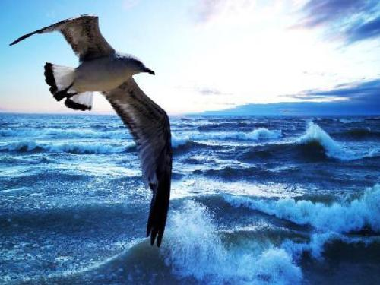
精读细研
发动机的咆哮声越来越大，舰载机越来越近了。绕舰一转弯，二转弯，放下起落架，放下尾钩，歼-15舰载机像凌波海燕，轻巧灵活地调整好姿态飞至舰艉后上方，对准甲板跑道，以几近完美的轨迹迅速下滑。
这段话对舰载机进行了细致的动作描写，并运用比喻的修辞手法，把舰载机比作凌波海燕，生动形象地表现了舰载机在空中滑翔时的轻巧和灵活。

Slide 18
精读细研
声如千骑疾，气卷万山来。
运用对偶和比喻的修辞手法，增强文章气势，生动形象地表现了战斗机着舰时的浩大声势，具有感染力。

Slide 19
精读细研
惊心动魄的一幕出现了：9时08分，伴随震耳欲聋的喷气式发动机轰鸣声，眨眼之间，舰载机的两个主轮触到航母甲板上，机腹后方的尾钩牢牢地挂住了第二道阻拦索。刹那间，疾如闪电的舰载机在阻拦索系统的作用下，滑行数十米后，稳稳地停了下来。
这段话运用细节描写，生动形象地描绘出战斗机着舰的情形。“震耳欲聋”“轰鸣”描绘出战斗机着舰时巨大的声音，“眨眼之间”“刹那间”“疾如闪电”等词描绘出战斗机着舰时震撼人心的速度，“牢牢地”“稳稳地”写出了战斗机着舰时安全、平稳的状态。

Slide 20
精读细研
记者眼前的飞行甲板上，定格了一个象征胜利的巨大“V”字：阻拦索的两端构成“V”上边的两头，尾钩钩住处，则是“V”字的底尖。
这段话使用细节描写，形象地描绘了阻拦索的形状，用一个具有象征意义的形象，点出这次降落的意义，并为下文描写舰上人们感情的爆发蓄势。

Slide 21
精读细研
课文除了正面描写我国航母舰载战斗机成功着舰，还穿插了语言描写和搜集的资料等作为细节补充和内容延展。找一找，并分析其作用。

Slide 22
精读细研
渤海某海域，海风呼啸，海浪澎湃。辽阔的海面上，我国第一艘航空母舰——辽宁舰斩浪向前。舰岛的主桅杆上，艳红的八一军旗迎风招展。
这段交代了我国航母舰载战斗机首次着舰的自然环境。“海风呼啸，海浪澎湃”“斩浪向前”“军旗迎风招展”等词句，一下子把整体布好了局，很容易在读者心里荡起涟漪，仿如一位画家已将画布底色定格。

Slide 23
精读细研
这不是一次普通的飞行。航母舰载战斗机上舰，承载着国人的强军梦想。浩瀚的大海可以做证,为了这一梦想成真，古老的中华民族，已经等了近百年；人民海军官兵，已经期盼了半个多世纪。
这段文字揭示了我国航母舰载机成功着舰的巨大历史意义。

Slide 24
精读细研
据统计，航母大国舰载机80%的事故发生在着舰过程中。第二次世界大战结束到现在，某大国海军已经坠毁了1000多架飞机，700多名飞行员丧生，其中绝大部分事故是发生在着舰的时候。
运用具体数字，举例说明航母舰载战斗机着舰的危险性。

Slide 25
精读细研
舰载战斗机上舰，中国白手起家，一切从零开始。某大国一名上将曾说：“我们可以把航空母舰送给你们，但是，十年之内，你们不可能让舰载机上舰!”
引用某大国一名上将的话，属于侧面描写，突出我国航母发展过程的艰难，歌颂中国人民和海军的强军梦想、坚定信念和奉献精神，说明我国航母舰载机成功着舰的巨大历史意义。

Slide 26
合作探究
思考：我国航母舰载战斗机首架次成功着舰有何意义？

Slide 27
合作探究
我国航母舰载战斗机首架次成功着舰的意义——它承载着国人和海军官兵的强军梦想，破解了世界公认的最具风险的难题，标志着我国海军真正进入航母时代。

Slide 28
合作探究
比较消息、新闻特写、通讯三种文体的异同。
类别 | 时效性 | 报道对象 | 篇幅 | 表达方式
消息 | 强 | 事件整体 | 一般而言比较短 | 以记叙、说明为主
新闻特写 | 一般 | 某一场景 | 篇幅比较灵活 | 以记叙、描写为主
通讯 | 较弱 | 整体及细节 | 较长 | 综合运用多种表达方式

Slide 29
课堂小结
概括主题
本文抓住歼-15舰载战斗机首次成功着舰这个极具历史意义的时刻，采用现场特写的写法，生动地再现了我国航母舰载战斗机首架次成功着舰这个历史事件的全过程，向全世界展示了我国强大的军事实力和综合国力，坚定了中国人民坚持社会主义道路的信心。

Slide 30
板书设计
检查准备
正面描写
调整姿态
一着惊海天
成功着舰
强军梦想
民族复兴
环境烘托
侧面描写
背景介绍
人物映衬

Slide 31
课堂检测
1.阅读下面的文字，按要求回答问题。
这不是一次普通的飞行。航母舰载战斗机上舰，承载着国人的强军梦想。皓翰的大海可以做证，为了这一梦想成真，古老的中华民族，已经等了近百年；人民海军官兵，已经期盼了半个多世纪。
(1)给下列红色字注音。
承载( ) 航母舰载机( )
(2)语段中有两个错别字，请找出来并改正。
改为
改为
zài
jiàn
皓
浩
翰
瀚

Slide 32
课堂检测
D
2.下列句子中标点符号的使用不正确的一项是( )。
A.歼-15舰载机前沸腾了，鲜花映衬着飞行员的笑脸，人
们忘情地与飞行员紧紧拥抱，争相与飞行员合影留
念……
B.许多人落泪了!他们说：“太让人激动了!”
C.记者眼前的飞行甲板上，定格了一个象征胜利的巨大
“V”字：阻拦索的两端构成“V”上边的两头，尾钩钩
住处，则是“V”字的底尖。
D.“咔嚓”!“咔嚓”!……随着照相机的快门声响起，中
国第一位成功着舰的航母舰载战斗机飞行员的风采，定
格在人们的镜头里，镌刻在共和国的史册上。

Slide 33
课堂检测
3.下列句子正确的语序是( )。
①尚不清楚第一架歼-15是否安装雷达，一般而言没有必要。
②因为首架测试机主要用于飞控试验。
③雷达罩的涂装有所不同，试飞期间，歼-11B的雷达罩的颜色为黑色，歼-15采用灰色。这样的区分是必要的，因为雷达的技能不同。作为海军型战斗机，歼-15的雷达必须追加空对舰武器的界面。

Slide 34
课堂检测
④网络上公开了若干张歼-15的起飞图片，其中一张起飞图片能明显看到前翼，尽管是模糊的图片，但要伪造这样的模糊照片，是非常困难的。
⑤可以确信，歼-15是苏-33不折不扣的克隆版。众所周知，苏-33的前起落架为双轮设计，支架笔直，从图片上判断，歼-15同样具备了这样的特征。
④⑤③①②

